Slide 1
IZDELAVA PREZENTACIJE ZA OSEBNO PREDSTAVITEV
Notes:
DOMAČA NALOGA 6:
Udeleženci naj pripravijo kratko 3-5 minutno predstavitev poslovne ideje. Za predstavitev ideje lahko sledijo predlogi. V pomoč jim lahko predstavimo 10 nasvetov za dober pitch, napisanih v priročniku Program podjetniškega eksperimenta na str. 47.
1

Slide 2
PREDLOGA ZA OSEBNO PREDSTAVITEV Naslov vaše podjetniške ideje
Notes:
V predstavitvi skušajmo odgovoriti na napisana vprašanja.

Slide 3
Namen
Zakaj ste se odločili, da boste razvili točno to idejo?
Kako boste spremenili svet?

Slide 4
Zgodba
Kdo je vaš tipičen kupec?
Opišite situacijo, v kateri se znajde vaš tipičen kupec, ko doživi problem, ki ga rešujete.

Slide 5
Problem
Opišite problem.
Opišite priložnost – na kakšen način boste vašim kupcem izboljšali življenje (prihranek časa, denarja, povečana učinkovitost, sprememba počutja, varnost…).
Priložnost lahko opišemo tudi skozi finančno vrednost (koliko bomo prihranili).

Slide 6
Rešitev
V 1 preprostem stavku povejte, kakšna je vaša rešitev (izdelek ali storitev).
Nato obrazložite, kako vaš izdelek rešuje opisane probleme?
Povezava problem – rešitev – kupec naj bo čim bolj jasna.

Slide 7
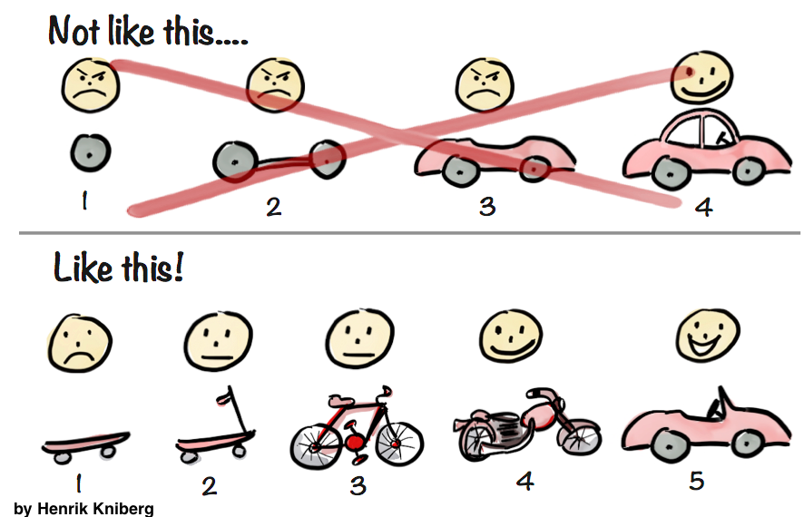
Minimalno sprejemljiv proizvod
Podrobna razlaga in prikaz produkta (kako deluje, izgled, različice...)
Uporaba MSP-ja.
Pomembna je uporabniška izkušnja, ne toliko, kako tehnično deluje.
Rezultati intervjujev.

Slide 8
Konkurenca/alternative:
Kateri so produkti/storitve, ki rešujejo isti problem?
Nimam konkurence ne obstaja!
Zakaj ste boljši od konkurence?

Slide 9
Stroški vs. prihodki
Na kakšen način pride denar v podjetje (prihodki)?
Koliko ljudi pričakujete, da bo kupilo vaš izdelek?
Na kakšen način denar gre iz podjetja (stroški)?/Koliko denarja boste porabili za razvoj in trženje produkta?
Koliko bo ostalo?
Predstavimo na način, da lahko razumemo, koliko se izplača (graf, tabela).

Slide 10
Ekipa
Zakaj je vaša ekipa najboljša za ta projekt?
Slike članov ekipe in opisi, kdo skrbi za katera področja. Navedemo lahko tudi ustrezne izkušnje.
Slika se sklada s tem, kar počneš.

Slide 11
Kaj ponujamo, kaj
potrebujemo?
Zakaj smo najboljši? (Mi smo najboljši, drugo mesto je nepomembno!)
Poziv („Call to action“) – kaj pričakujemo od komisije.

Slide 12
Pitch predloga je bila izdelana s pomočjo virov:
Sequoia Capital (sequoiacap.com)
Best 3 minutes (Best3Minutes.com)

